Slide 1
Agentes inteligentes

Slide 2
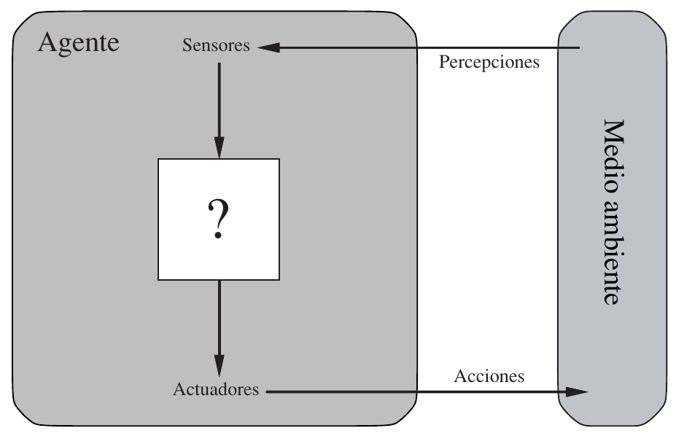
Agentes y su entorno
Un agente es cualquier cosa capaz de percibir su medioambiente con la ayuda de sensores y actuar en ese medio utilizando actuadores.
Un agente humano tiene ojos, oídos y otros órganos sensoriales, además de manos, piernas, boca y otras partes del cuerpo para actuar.
Un agente robot recibe pulsaciones del teclado, archivos de información y paquetes vía red a modo de entradas sensoriales y actúa sobre el medio con mensajes en el monitor, escribiendo ficheros y enviando paquetes por la red.

Slide 3
Agentes y su entorno
El término percepción se utiliza en este contexto para indicar que el agente puede recibir entradas en cualquier instante.
La secuencia de percepciones de un agente refleja el historial completo de lo que el agente ha recibido. En general, un agente tomará una decisión en un momento dado dependiendo de la secuencia completa de percepciones hasta ese instante.
Si se puede especificar qué decisión tomará un agente para cada una de las posibles secuencias de percepciones, entonces se habrá explicado más o menos todo lo que se puede decir de un agente.
En términos matemáticos se puede decir que el comportamiento del agente viene dado por la función del agente que proyecta una percepción dada en una acción.

Slide 4
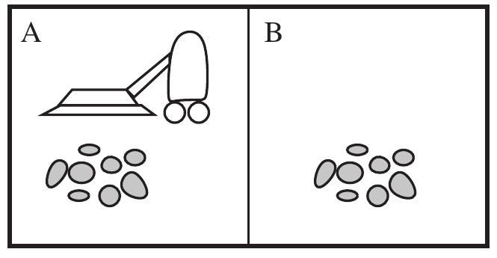
Agentes y su entorno
Inicialmente, la función del agente para un agente artificial se implementará mediante el programa del agente.
La función del agente es una descripción matemática abstracta; el programa del agente es una implementación completa, que se ejecuta sobre la arquitectura del agente.
Consideremos el mundo de la aspiradora, Este mundo en particular tiene solamente dos localizaciones: cuadrícula A y B. La aspiradora puede percibir en qué cuadrante se encuentra y si hay suciedad en él. Puede elegir si se mueve hacia la izquierda, derecha, aspirar la suciedad o no hacer nada.
¿Qué solución proponen?

Slide 5
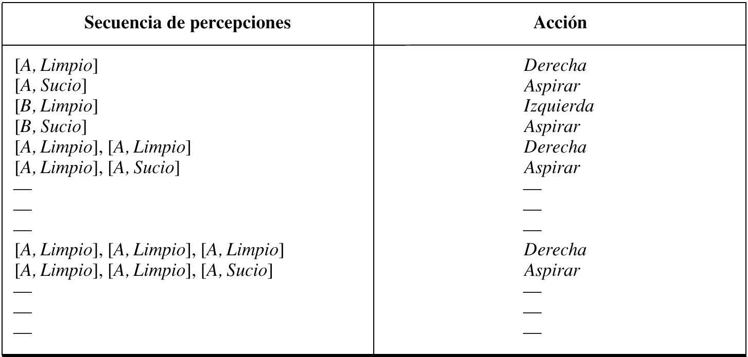
Agentes y su entorno
Una función muy simple:
Si la cuadrícula en la que se encuentra está sucia, entonces aspirar, de otra forma cambiar de cuadrícula.

Slide 6
Agentes y su entorno
Se pueden definir varios agentes para el mundo de la aspiradora simplemente rellenando la columna de la derecha de formas distintas. ¿cuál es la mejor forma de rellenar una tabla? ¿qué hace que un agente sea bueno o malo, inteligente o estúpido?

Slide 7
Buen comportamiento: el concepto de racionalidad
Un agente racional es aquel que hace lo correcto; en términos conceptuales, cada elemento de la tabla que define la función del agente se tendría que rellenar correctamente. Obviamente, hacer lo correcto es mejor que hacer algo incorrecto, pero ¿qué significa hacer lo correcto?
Como primera aproximación, se puede decir que lo correcto es aquello que permite al agente obtener un resultado mejor.
Por tanto, se necesita determinar una forma de medir el éxito. Ello, junto a la descripción del entorno y de los sensores y actuadores del agente, proporcionará una especificación completa de la tarea que desempeña el agente.

Slide 8
Medidas de rendimiento
Las medidas de rendimiento incluyen los criterios que determinan el éxito en el comportamiento del agente. Cuando se sitúa un agente en un medio, este genera una secuencia de acciones de acuerdo con las percepciones que recibe. Esta secuencia de acciones hace que su hábitat pase por una secuencia de estados. Si la secuencia es la deseada, entonces el agente habrá actuado correctamente.
Obviamente, no hay una única medida adecuada para todos los agentes. Se puede preguntar al agente por su opinión subjetiva acerca de su propia actuación, pero muchos agentes serían incapaces de contestar, y otros podrían engañarse a sí mismos. Por tanto, hay que insistir en la importancia de utilizar medidas de rendimiento objetivas, que normalmente determinará el diseñador encargado de la construcción del agente.
Una medida de rendimiento propuesta es la cantidad de suciedad limpiada en un período de 8 horas.
¿Notan algún problema con la medida?
Como regla general, es mejor diseñar medidas de utilidad de acuerdo con lo que se quiere para el entorno, más que de acuerdo con cómo se cree que el agente debe comportarse.

Slide 9
Racionalidad
La racionalidad en un momento determinado depende de cuatro factores:
La medida de rendimiento que define el criterio de éxito.
El conocimiento del medio en el que habita acumulado por el agente.
Las acciones que el agente puede llevar a cabo.
La secuencia de percepciones del agente hasta este momento.
Esto nos lleva a la definición de agente racional:
En cada posible secuencia de percepciones, un agente racional deberá emprender aquella acción que supuestamente maximice su medida de rendimiento, basándose en las evidencias aportadas por la secuencia de percepciones y en el conocimiento que el agente mantiene almacenado.
Considerando nuestro agente aspiradora, ¿se puede considerar racional? ¡Depende!

Slide 10
Racionalidad
Primero, se debe determinar cuál es la medida de rendimiento, qué se conoce del entorno, y qué sensores y actuadores tiene el agente. Si asumimos que:
La medida de rendimiento premia con un punto al agente por cada recuadro limpio en un período de tiempo concreto, a lo largo de una «vida» de 1000 períodos.
La «geografía» del medio se conoce a priori, pero que la distribución de la suciedad y la localización inicial del agente no se conocen. Las cuadrículas se mantienen limpias y aspirando se limpia la cuadrícula en que se encuentre el agente. Las acciones Izquierda y Derecha mueven al agente hacia la izquierda y derecha, excepto en el caso de que ello pueda llevar al agente fuera del recinto, en este caso el agente permanece donde se encuentra.
Las únicas acciones permitidas son Izquierda, Derecha, Aspirar y NoOp (no hacer nada).
El agente percibe correctamente su localización y si esta localización contiene suciedad.

Slide 11
Práctica 1:
Objetivo: Considera el mundo de la aspiradora, implementar una política (fija o basada en algún algoritmo simple) para maximizar la eficiencia de limpieza, y toma como medida de rendimiento el conteo de pasos, movimientos y acciones de limpieza.
Descripción
Entorno: Un mundo compuesto por 20 celdas, cada una con dos posibles estados: "sucia" o "limpia". La distribución de celdas sucias es aleatoria, la simulación debe permitir elegir el número de celdas sucias iniciales.
Agente: La aspiradora comienza en una celda elegida al azar entre las 20.
Acciones disponibles: limpiar(), evalúa y cambia el estado de la celda actual a "limpia", mover(selección), permite moverse a la celda de la izquierda o la derecha, con la gestión adecuada de los bordes del entorno (por ejemplo, comportamiento cíclico o límites fijos).
Métrica: total de acciones ejecutadas (movimientos y limpiezas).
La simulación termina cuando todas las celdas se han limpiado.

